Slide 1


北辛中学 九章编程社

Slide 2
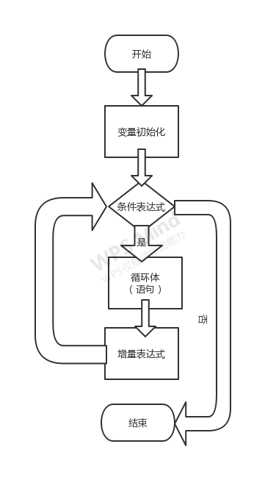
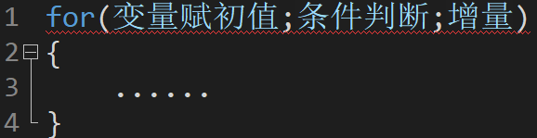
循环结构

Slide 3
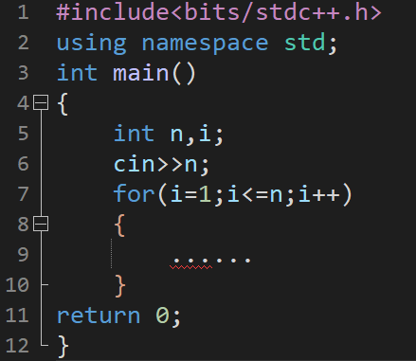

Slide 4
不定次数循环

Slide 5
赛道跳一跳
一赛道长度为N，第一跳1米，第二次跳2米，第三次跳3米……，他要多少次才可以跳过终点。
输入：一个整数N
输出：一个整数。
样例：5 3

Slide 6
等差数列
等差数列第一项为a,第二项为b,前多少项的和第一次大于等于s.
输入 三个整数表示a,b,s;
输出 一个整数
样例：1 4 22 5

Slide 7
角谷猜想
一个正整数，如果是偶数就除以2，如果是奇数就乘以3加1，最后这个数总会变成1，请写程序验证猜想。
输入一个整数
输出若干个整数，表示数的变化。
3 10 5 16 8 4 2 1

Slide 8
数位求和
输入一个整数，求这个数位之和
输入 一个整数
输出 一个整数
样例：1234 10

Slide 9
灵兽的攻击
灵兽的攻击取决于灵值，攻击为灵值的数位和，但如果出现灵值各位全为奇数，攻击就会加倍。
输入：一个整数表示灵值
输出：一个整数表示攻击
样例：5555 40

Slide 10
回文数
倒着与原数相同为回文数输入一个数，判断是否为回文数，是输出y，否输出n;
输入一个数
输出y或n
样例：12321 y

Slide 11
回文序列
若一个序列，顺着读和反着读一样，则称为回文序列，读入若干整数X，判断是否为回文序列，输出y,n;
0<X<10
输入 若干整数
输出 y或n
1 5 5 1 y

Slide 12
收款机
超市收款要求先输入商品单价，再输入此商品的数量，单价为O时输入完成，客人可以购买多种商品，请帮助完成程序设计。
输入 一行奇数个整数 最后一个是0；
输出 一个整数
样例 1 2 3 4 0 14

Slide 13
灵兽的甲
灵兽的胸前有一片鳞甲，是它防御力的源泉。御敌之前，这片鳞甲会复制贴合到灵兽的皮肤，成为坚不可摧的盔甲。鳞甲复制生长成护甲需要时间，规则如下:第一秒生长出x块，第二秒开始，每一秒比上一秒多生长1块。已知灵兽现在的身体表面积，问: 鳞甲要多少秒才能覆盖它的全身?(如果最后一秒生出的甲太多、就会自动抖落多余部分形成煞气)。
输入：第一行:一个整数n，表示灵兽的身体表面积(需要被甲覆盖的面积);
第二行:一个整数x，表示第一秒生长出来的甲的数量
一个整数:表示需要多少秒，鳞甲才能完全覆盖灵兽身体
样例 20 3 5

Slide 14
灵兽
灵兽有一个特性，每次和苏西相遇，体型都会比上次大一倍。请编程统计，第几次见到灵兽的时候，苏西会被吓哭?
输入：第一行:一个整数x，表示苏西第一次发现灵兽时灵兽的体型;
第二行:一个整数y，表示苏西的承受范围(灵兽的体型超过y之后，苏西就会被吓哭)
输出：一个整数，表示苏西被吓哭是第几天
样例： 5 60 5

Slide 15
开盖有奖
小店里正在搞酸奶促销活动，每5个瓶盖可以换一瓶酸奶，佩奇买了 n瓶酸奶，请问最后他能喝到多少瓶酸奶?(不允许任何的外力帮助)。
输入：一个整数n，表示佩奇买了n瓶酸奶。
输出：一个整数，表示佩奇最后可以喝到多少瓶酸奶
样例：25 31

Slide 16
斐波那契数列
斐波那契数列如下，1,1,2，3，5，8，..，输入一个数n，求斐波那契数列的前几项的和正好大于n.
如输入8，输出5，表示前5项的和大于8。
输入：一个整数n，如题目所示。
输出：一个整数，表示前多少项和大于n。
样例： 8 5

Slide 17
最大公约数
给出两个整数a,b，求a和b的最大公约数。

Slide 18
最大公约数
给出两个整数a,b，求a和b的最大公约数。
欧几里得算法又称辗转相除法，可用于计算两个非负整数a，b 的最大公约数，应用领域有数学和计算放两个方面。计算公式: gcd(a,b)=gcd(b,a%b)。

Slide 20


练习网址
noi.openjudge.cn
www.luogu.com.cn
ybt.ssoier.cn:8088

Slide 21
北辛中学 九章编程社

